Slide 1
Projecten 1
Projectenwebsite
Arijn Borzo, Arno Stas, Andreas Lauwers, Lukas Petit

Slide 2
Inhoud
1. Introductie
2. Applicatie structuur
2.1 Huidige versie
2.2 Nieuwe versie
3. Userexperience
3.1.Interviews
3.2 Persona’s
3.3 Storyboard
3.4 Wireframes
4. Backend
4.1 Laravel
4.2 Databanktype
4.3 Databankmodel
5. Frontend
5.1 blablalbalb
4. Demo
5. Kritische reflectie

Slide 3
1.Introductie

Slide 4
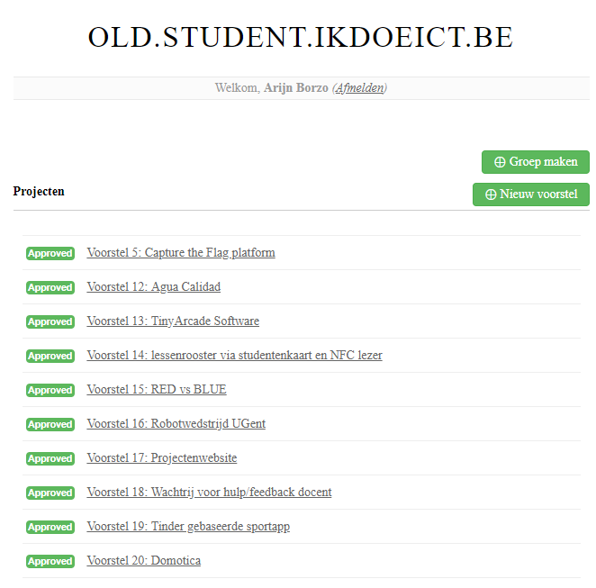
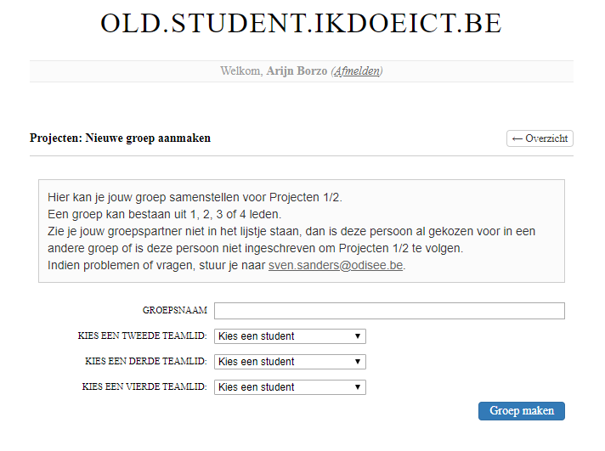
1.Introductie
Fig. 1: Overzichtspagina
Fig. 2: Groep maken.

Slide 5
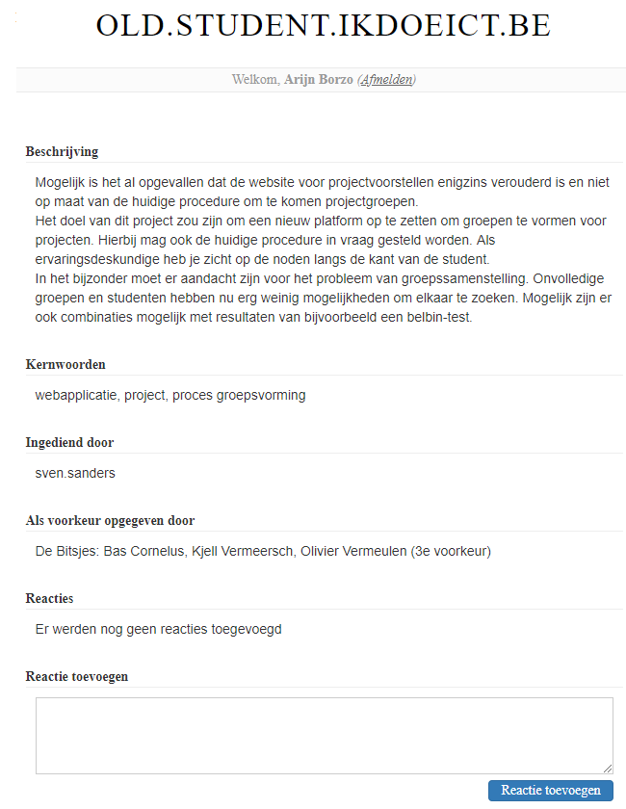
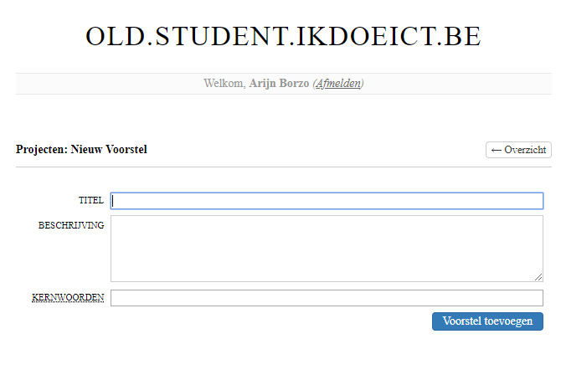
1.Introductie

Slide 6
2. Applicatie structuur

Slide 7
2.1 Huidige versie
Login
Voorstellen bekijken
Nieuw voorstel
Groep maken
Reactie toevoegen
Goed- of afkeuren

Slide 8
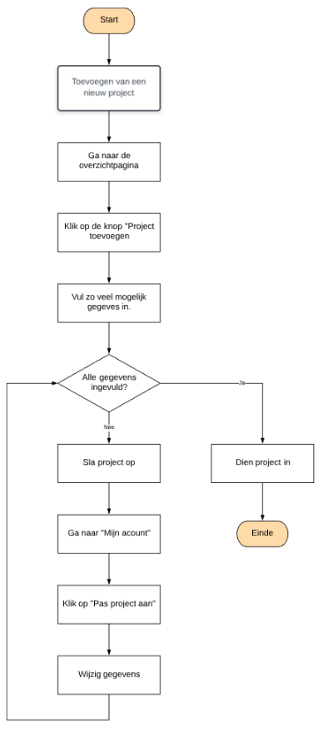
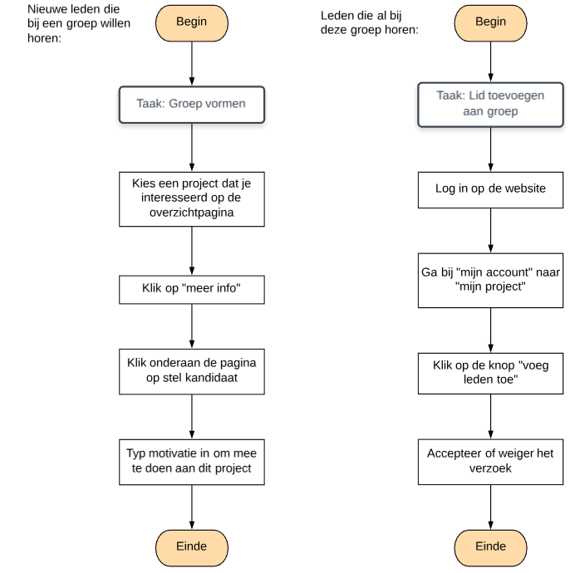
2.2 Nieuwe versie
Fig. bijschrift
Fig. bijschrift

Slide 9
2.Applicatie structuur
Docent
Goedkeuring
Student
Voorstel indienen
Afkeuring
Belbintest
Login
Studenten toevoegen
Voorstel bewerken

Slide 10
3. Userexperience
Interviews
Persona’s
Wireframes
Storyboard

Slide 11
3.1 Interviews
Login
Odisee mail
Externe gebruikers
Voorstel indienen
Docent selecteren
SMART-criteria
Snelheid
Mogelijkheid aanpassen
Extra deelvragen
Projecten
Filters
Goed- of afkeuren door alle docenten
Belbintest
Notes:
De belangerijkste punten uit de interviews

Slide 12
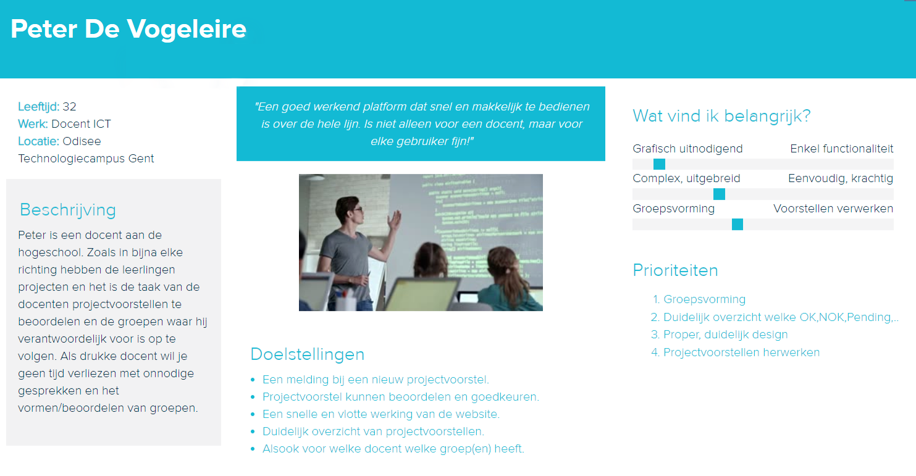
3.2 Persona
Fig. bijschrift

Slide 13
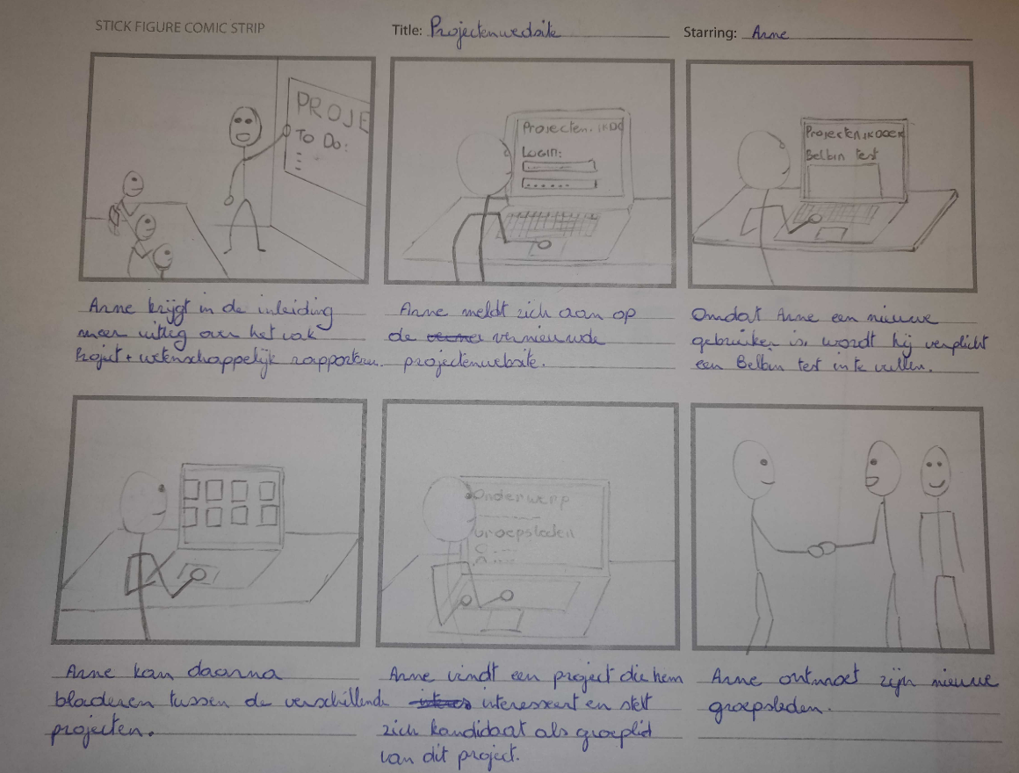
3.3 Storyboard
Fig. bijschrift

Slide 14
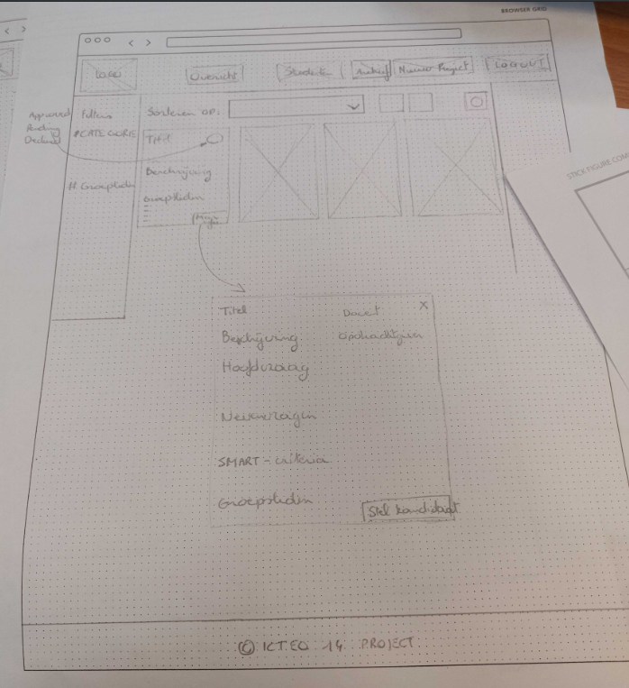
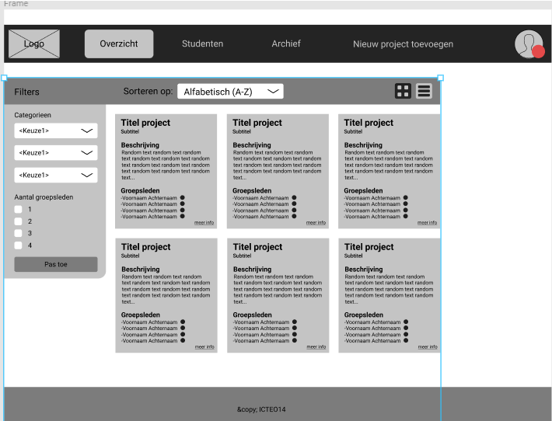
3.4 Wireframes
Fig. bijschrift
Fig. bijschrift

Slide 15
4. Backend

Slide 16

4.1 Laravel
Uitleg keuze framework

Slide 17
4.2 Databanktype
Mysql
SQL Server
SQLite
PostgreSQL

Slide 18
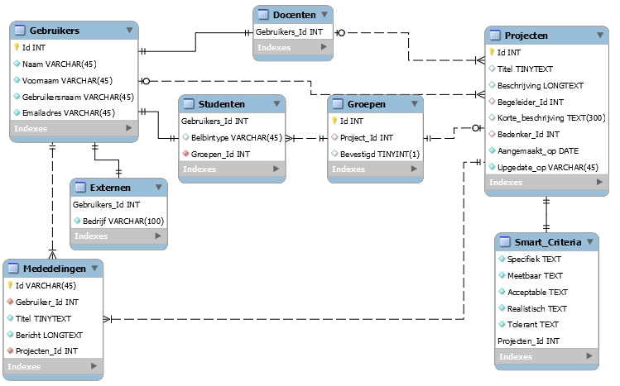
4.3 Databankmodel
Fig. bijschrift

Slide 19
5. Frontend

Slide 20

BootstrapVue

Slide 21
4.Demo

Slide 22
5. Kritische reflectie
-
+
Groepssfeer
Samenwerking
- idk

Slide 23
Bronnen

